Slide 1
ЗАДАЧИ В СТИХАХ
Презентацию подготовила Боос Н.В.,
воспитатель 1 группы «Петушки»,
МБДОУ «Детский сад №45»

Slide 2
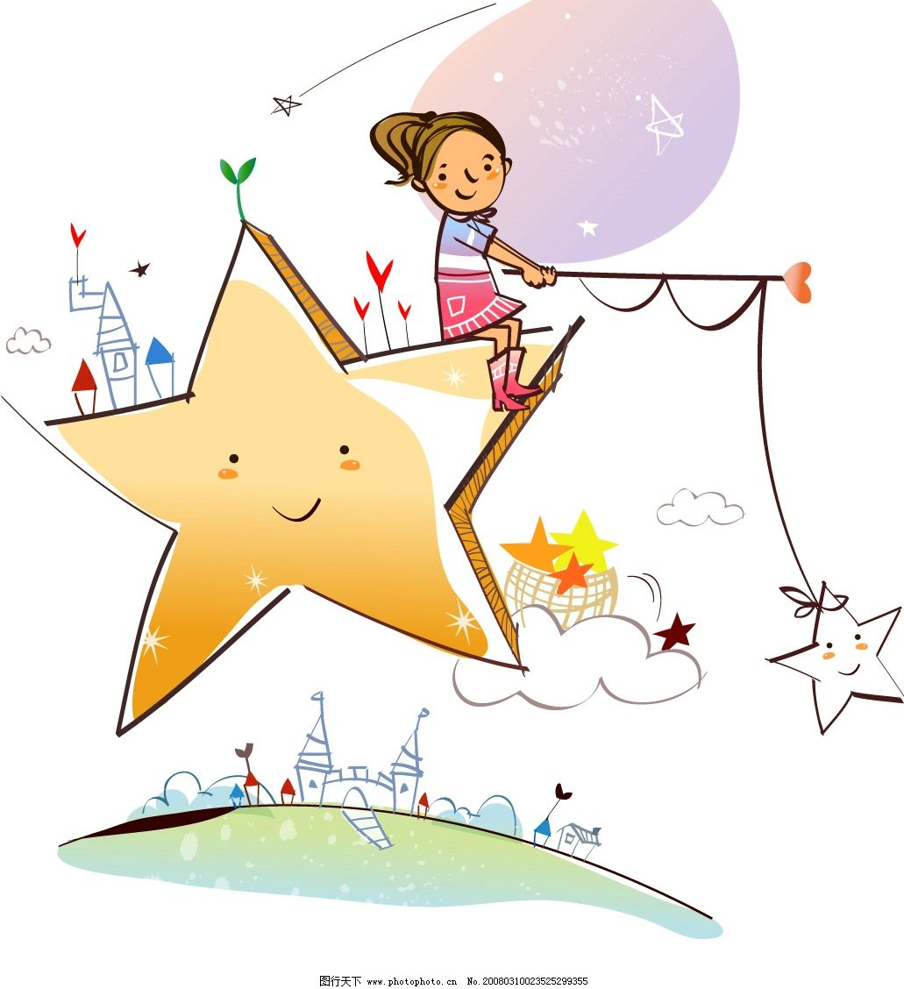
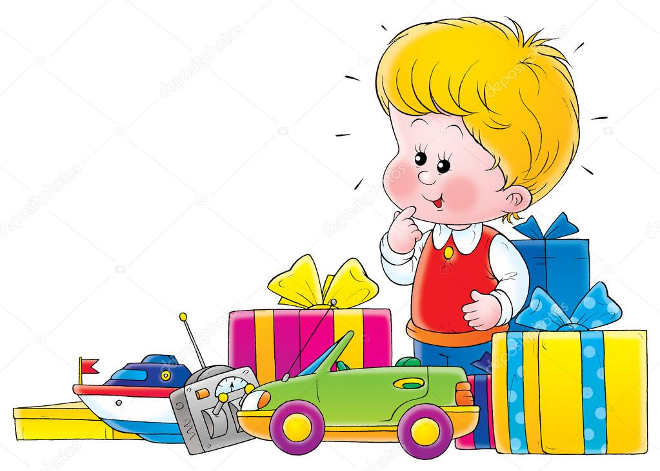
Расставил Андрюшка В два ряда игрушки. Рядом с мартышкой – Плюшевый мишка. Вместе с лисой – Зайка косой. Следом за ними – Ёж и лягушка. Сколько игрушек Расставил Андрюшка?
С неба звездочка упала,
В гости к детям забежала.
Две кричат во след за ней:
«Не забудь своих друзей!»
Сколько ярких звезд пропало,
С неба звездного упало?

Slide 3
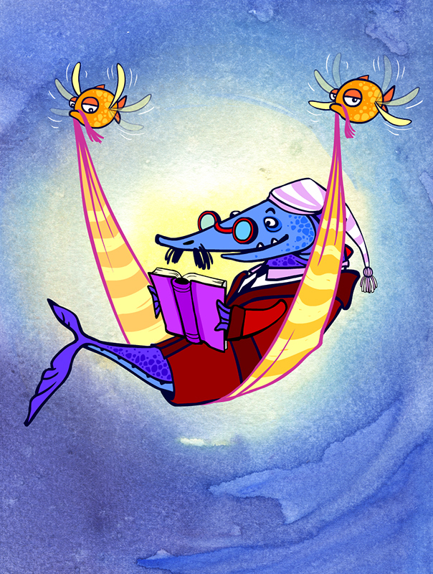
В рыбьем царстве к осетру
Приплывают по утру
Три молоденькие щучки,
Чтоб ему почистить щечки,
А четыре чебака
Моют брюхо и бока.
Посчитай-ка, детвора,
Сколько слуг у осетра?
Семь гусей пустились в путь.
Два решили отдохнуть.
Сколько их под облаками?
Сосчитайте, дети, сами.

Slide 4
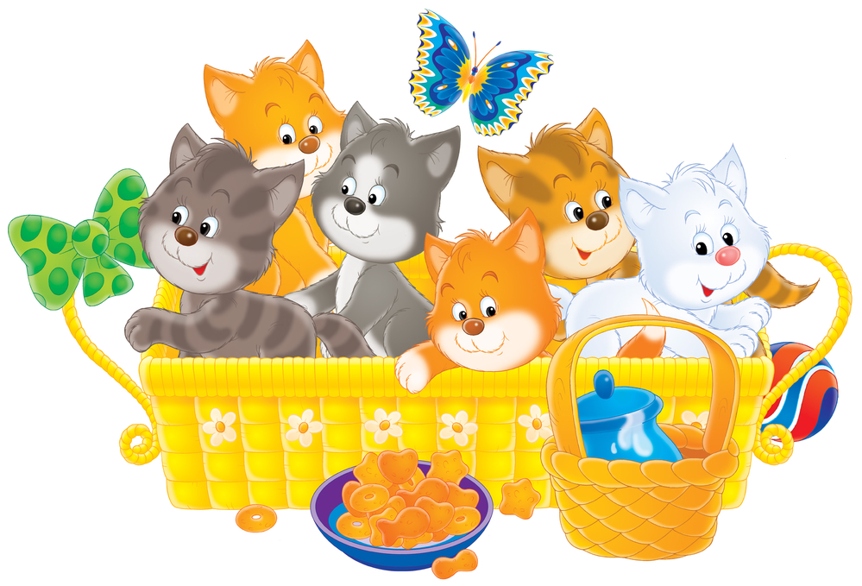
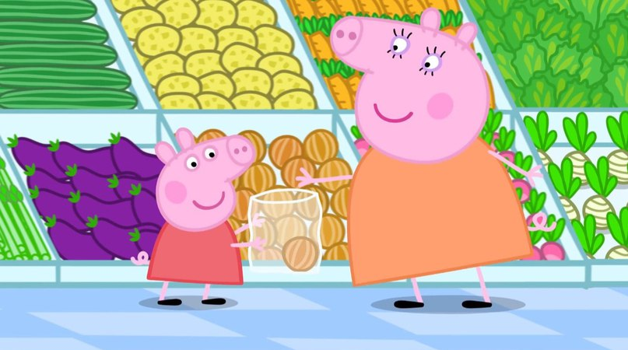
Шесть орешков мама-свинка
Для детей несла в корзинке.
Свинку ёжик повстречал
И ещё четыре дал.
Сколько орехов свинка
Деткам принесла в корзинке?
У нашей кошки пять котят,
В лукошке рядышком сидят.
А у соседской кошки - три!
Такие милые, смотри!
Помогите сосчитать,
Сколько будет три и пять?

Slide 5
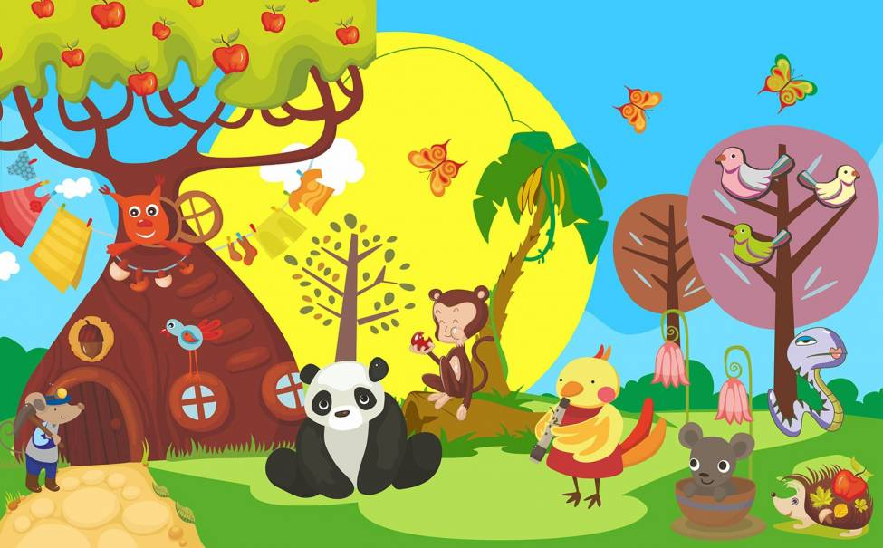
Три зайчонка, пять ежат
Ходят вместе в детский сад.
Посчитать мы вас попросим,
Сколько малышей в саду?
Пять пирожков лежало в миске.
Два пирожка взяла Лариска,
Еще один стащила киска.
А сколько же осталось в миске?

Slide 6
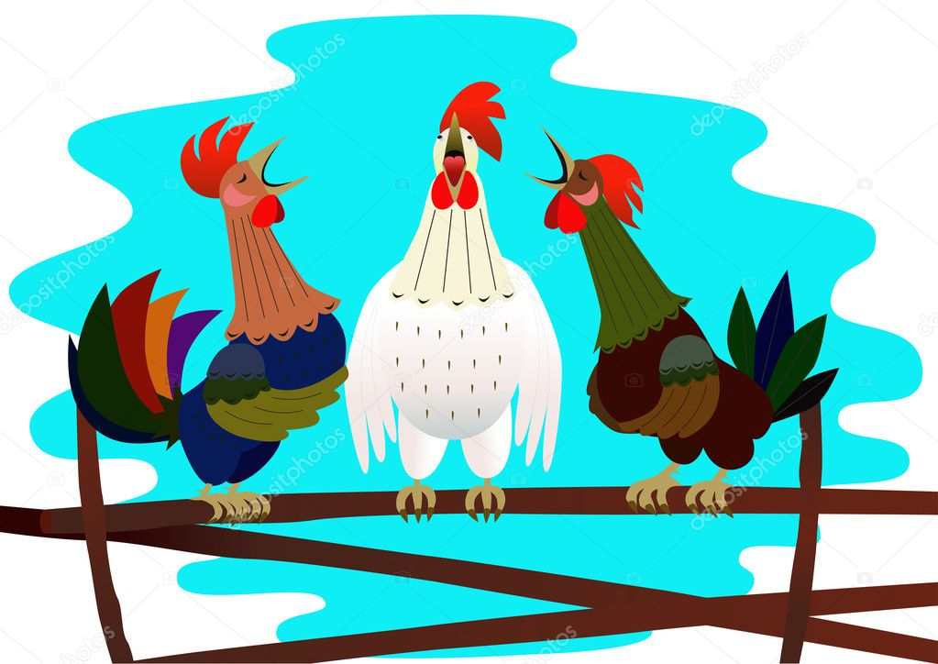
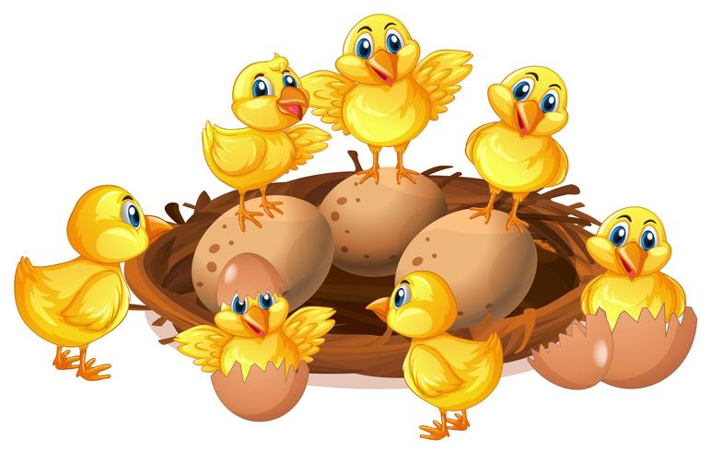
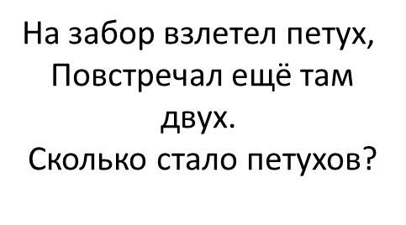
Три цыпленка стоят
На скорлупки глядят.
Два яичка в гнезде
У наседки лежат.
Сосчитай поверней,
Отвечай поскорей:
Сколько будет цыплят
У наседки моей?

Slide 7
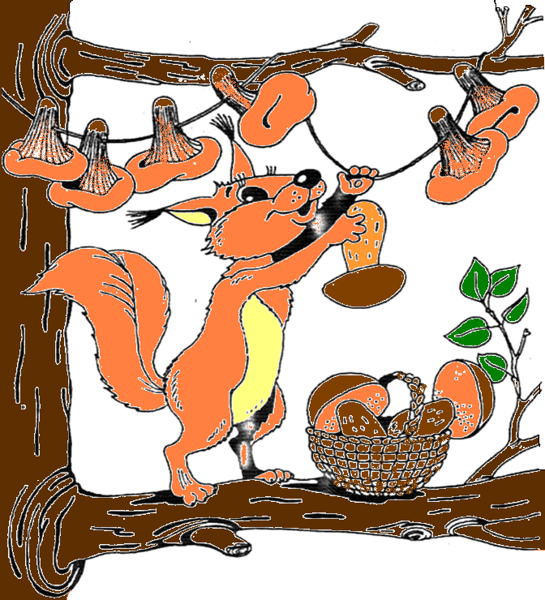
Белка на елке грибочки сушила,
Песенку пела и говорила:
«Мне зимой не знать хлопот,
Потому что есть грибок:
Белый, рыжик,
два масленка,
Три веселеньких опенка.
Подосиновик велик,
Этим он и знаменит.
А лисичек ровно шесть.
Ты попробуй все их счесть!»

Slide 8
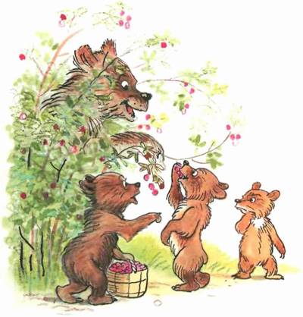
Шесть веселых медвежат
За малиной в лес спешат
Но один из них устал,
А теперь ответ найди:
Сколько мишек впереди?

Slide 9
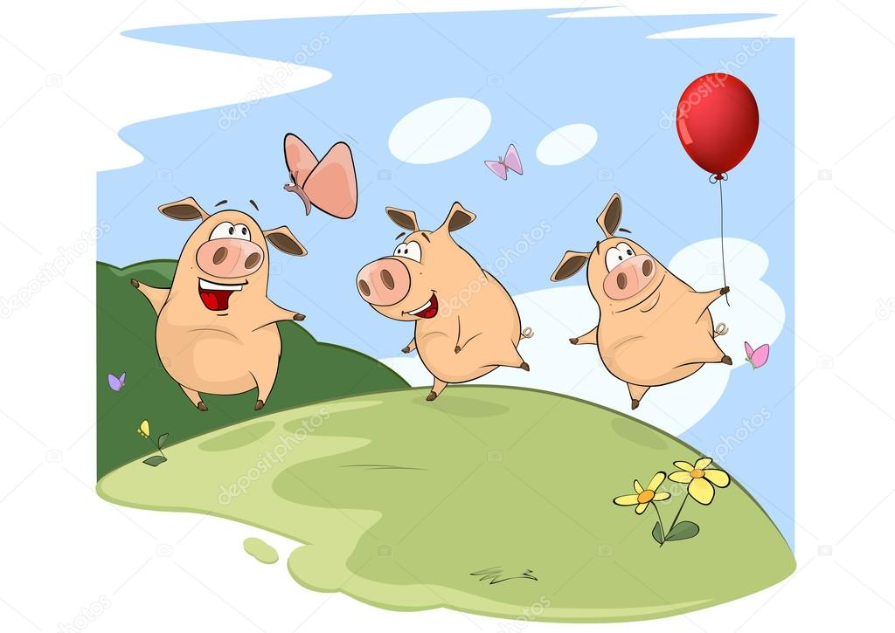
По тропинке вдоль кустов
Шло одиннадцать хвостов.
Сосчитать я также смог,
Что шагало тридцать ног.
Это вместе шли куда-то
Петухи и поросята.
А теперь вопрос таков:
Сколько было петухов?
И узнать я был бы рад
Сколько было поросят?

Slide 10
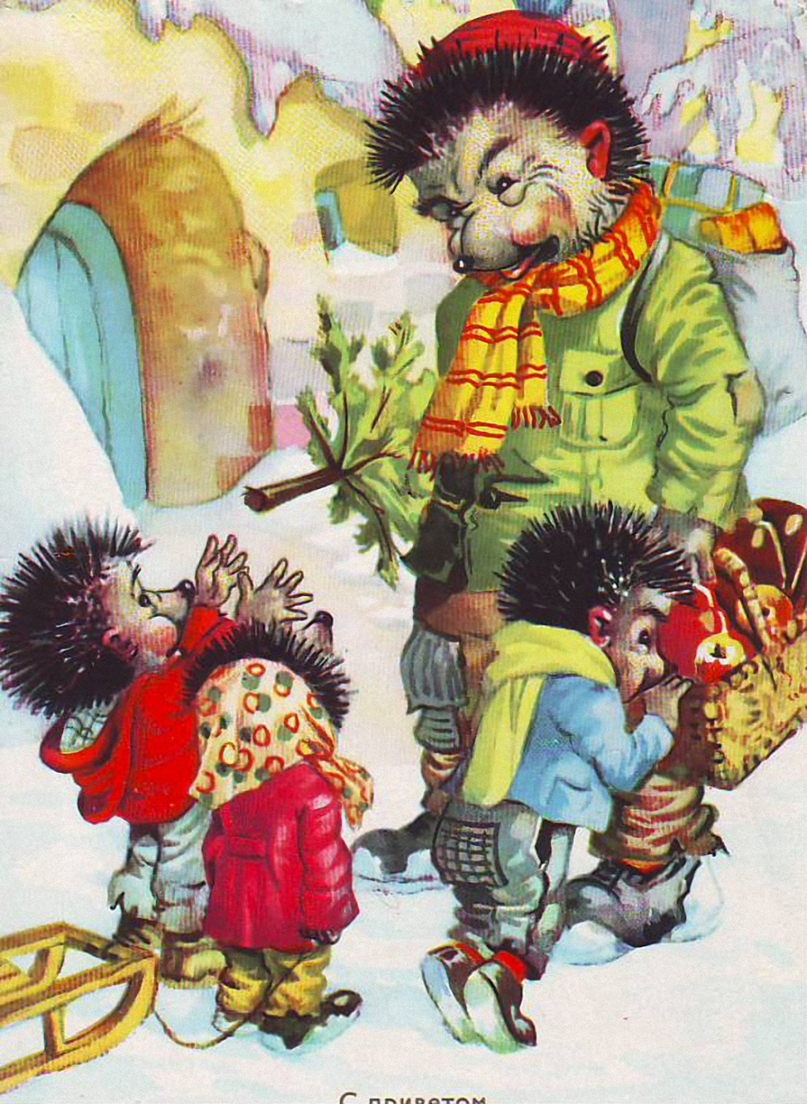
На базаре добрый ёжик
Накупил семье сапожек.
Сапожки по ножке - себе,
Поменьше немного - жене.
С пряжками - сыну,
С застёжками - дочке.
И всё уложил в мешочке.
Сколько в семье у ёжика ножек?
И сколько купили сапожек?

Slide 11
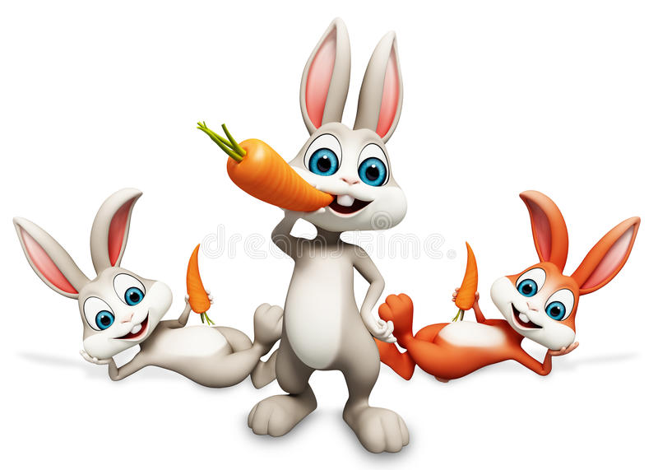
Раз к зайчонку на обед
Прискакал дружок-сосед.
На пенёк зайчата сели
И по пять морковок съели.
Кто считать, ребята, ловок?
Сколько съедено морковок?

Slide 12
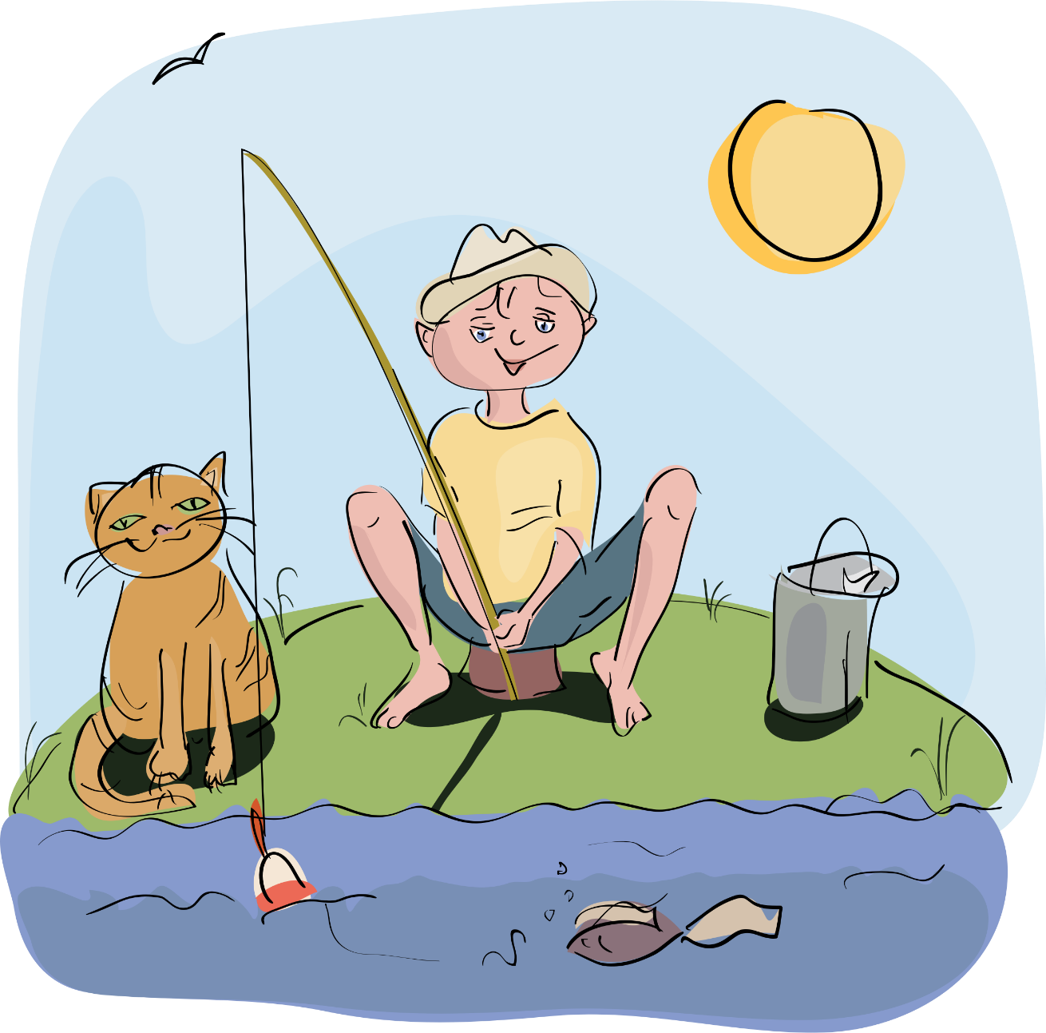
Повезло опять Егорке, У реки сидит не зря. Два карасика в ведерке И четыре пескаря. Но смотрите - у ведерка, Появился хитрый кот... Сколько рыб домой Егорка На уху нам принесет?

Slide 13
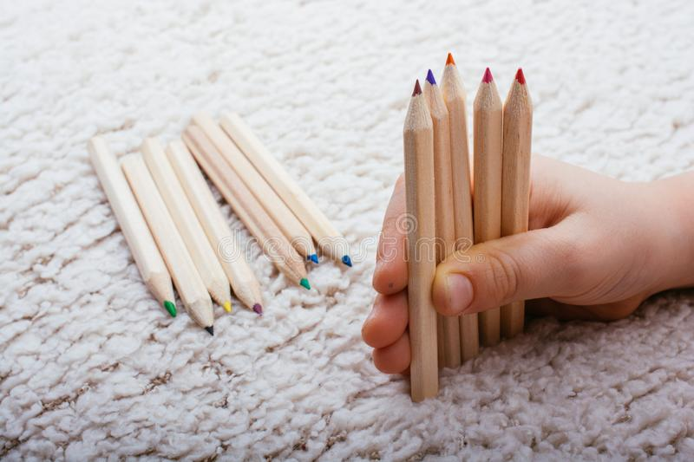
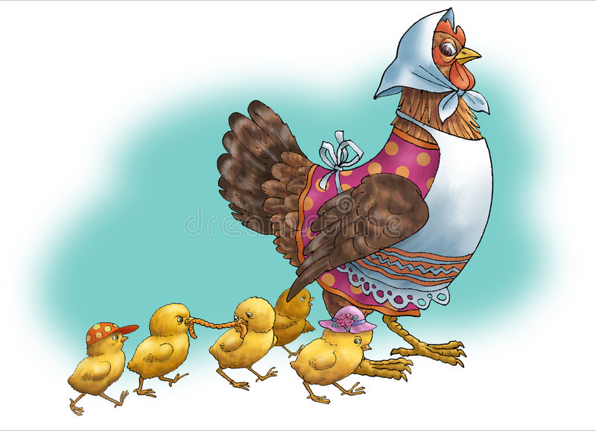
Я беру карандаши.
Ты считай, но не спеши.
Вот смотри, не будь разиней:
Красный, черный,
Желтый, синий.
Отвечай - в руке моей
Сколько всех карандашей?
Вышла курочка гулять.
Забрала своих цыплят.
Семь бежали впереди,
Три осталось позади.
Беспокоится их мать
И не может сосчитать,
Сколько было всех цыплят?

Slide 14
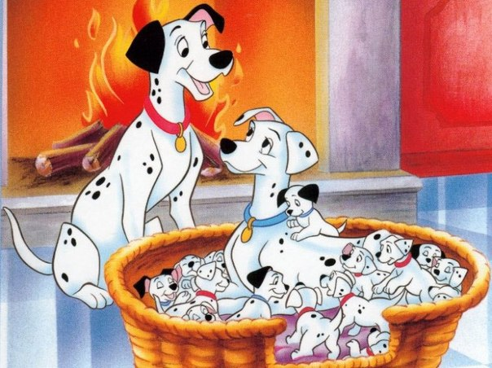
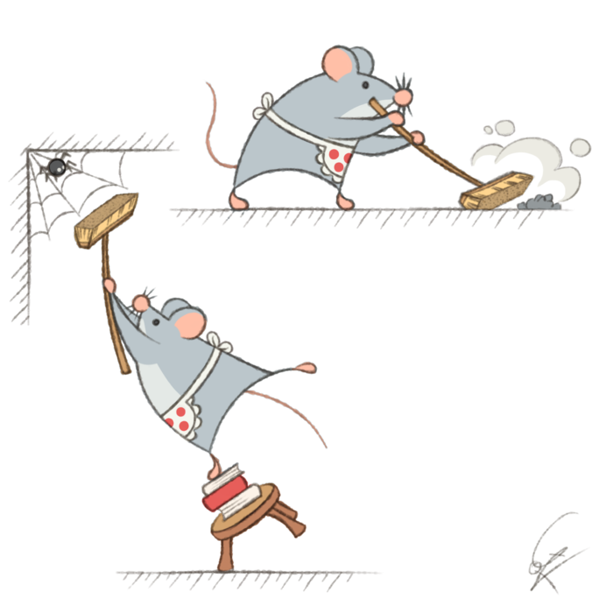
Мышки в норке не шумели.
В лапки к кошке не хотели.
Три тихонько грызли корку,
Шесть затеяли уборку.
Сколько мышек? Сосчитай!
И ответ скорее дай!
У собаки пять щенков:
Трое белые с боков
И, как мама, чернолапы.
Остальные, видно, в папу –
Он весь рыжий.
Кто готов
Рыжих сосчитать щенков?

Slide 15
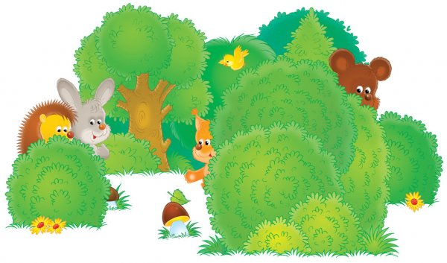
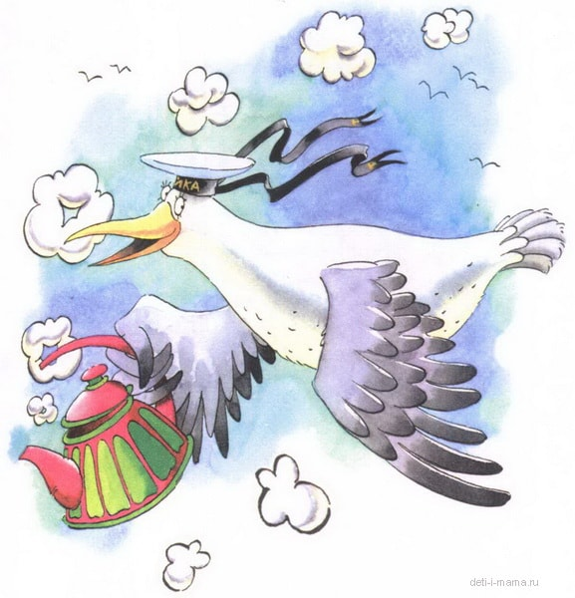
Подогрела чайка чайник, Пригласила девять чаек, «Приходите все на чай!» Сколько чаек, отвечай!
Двое бурых медвежат
Под кустом нашли ежат.
Их там много –
целых шесть,
А колючек и не счесть.
Больше нету никого.
Сколько здесь зверят всего?

Slide 16
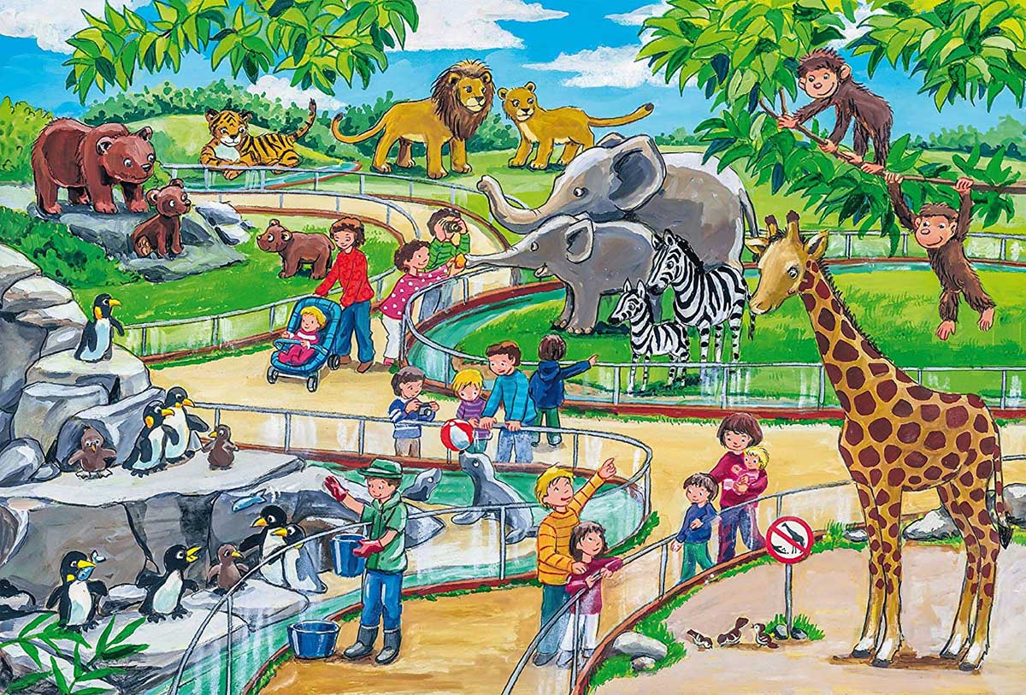
Мы с мамой в зоопарке были,
Зверей с руки весь день кормили.
Верблюда, зебру, кенгуру
И длиннохвостую лису.
Большого серого слона
Увидеть я едва смогла.
Скажите мне скорей, друзья,
Каких зверей видала я?
А если их вы счесть смогли,
Вы просто чудо! Молодцы!

Slide 17
БЛАГОДАРЮ ЗА ВНИМАНИЕ!
ВЫ-МОЛОДЦЫ!!!

